Slide 1
Муниципальное бюджетное дошкольное образовательное учреждение
Чановский детский сад № 4
Чановского района Новосибирской области
Отчет о летней оздоровительной работе в средней группе № 2
Воспитатели:
Кательникова И.Д..
Халиулина Г,И,,
2017г

Slide 2
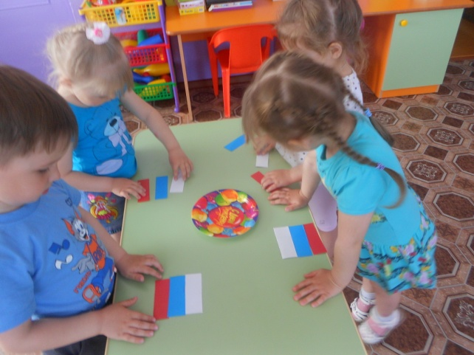
«Россия – Родина моя»
Познавательное развитие.
Беседы: «Наша родина», «Береза белоствольная – символ России»
Обобщить знания детей о растительном и животном мире родного края; закрепить название Россия, рассказать, что означают полосы на флаге. Приобщать детей к социально – культурным ценностям.

Slide 3
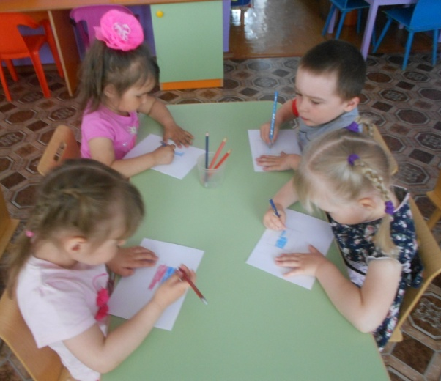
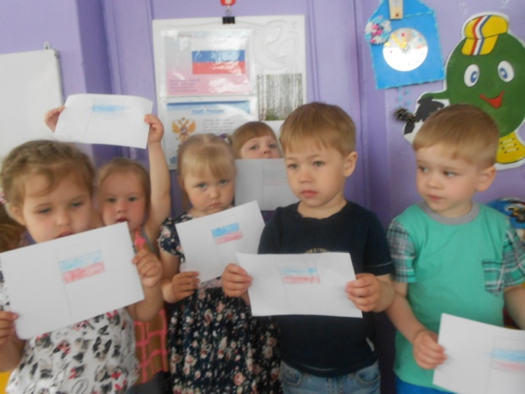
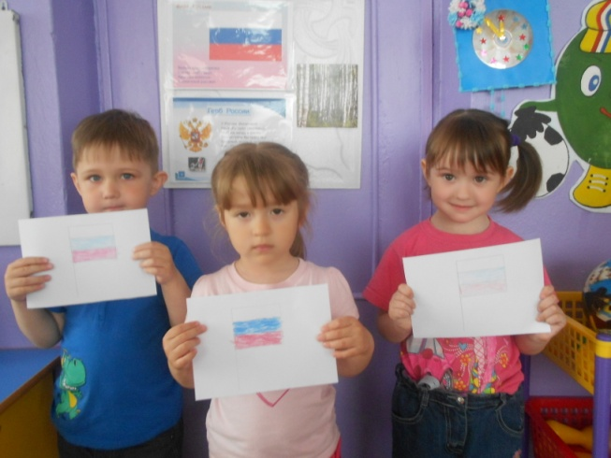
Художественно – эстетическое развитие.
Рисование «Флаг» – учить закрашивать рисунок не выходя за контур, учить регулировать нажим на карандаш.

Slide 4
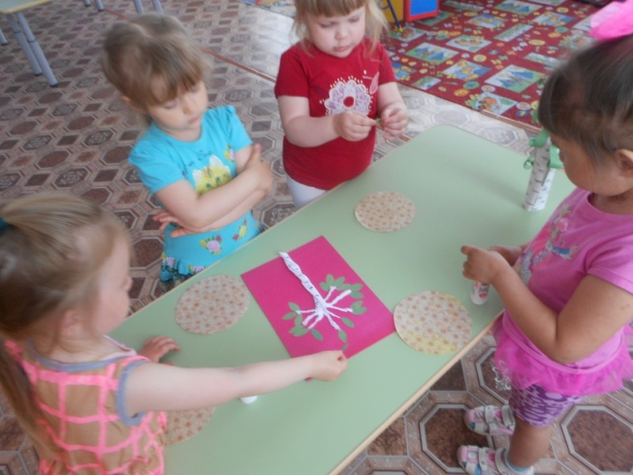
Конструктивно – модельная деятельность – показать детям новые приёмы работы с бумагой.

Slide 5
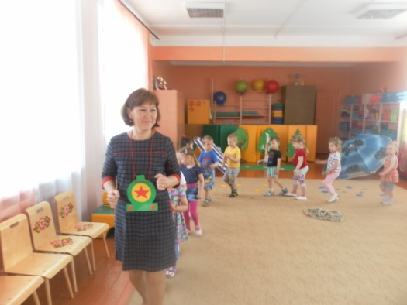
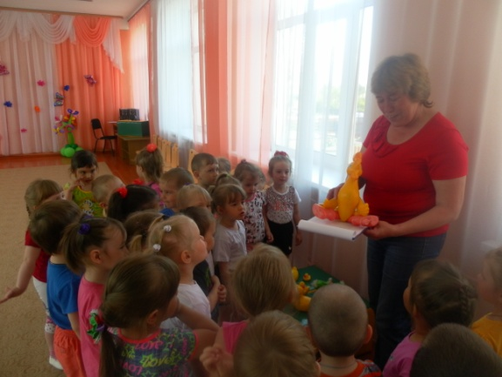
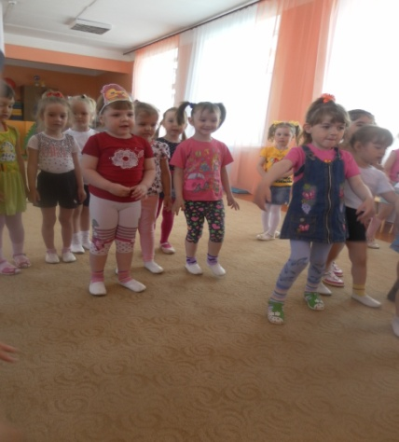
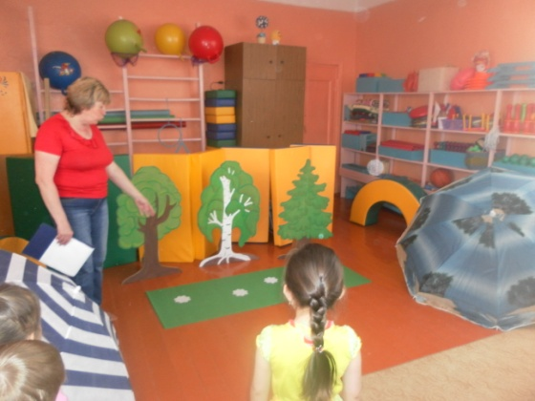
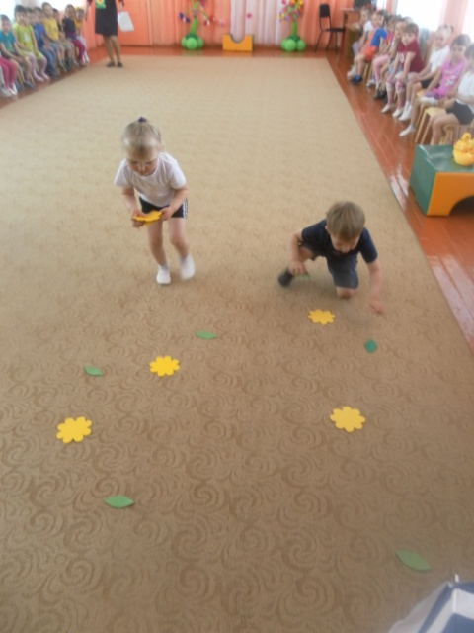
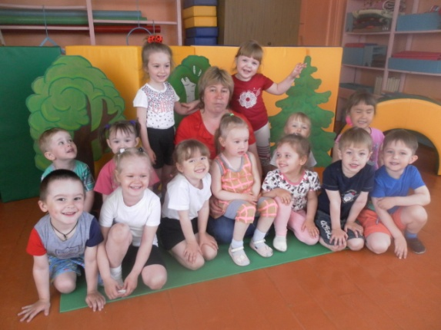
Развлечение «Путешествие на паровозике по России»

Slide 6
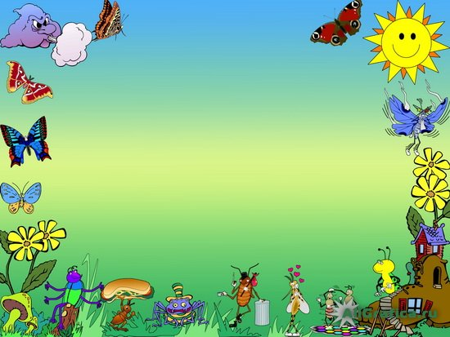
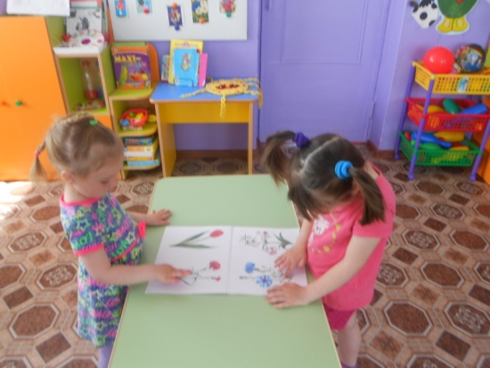
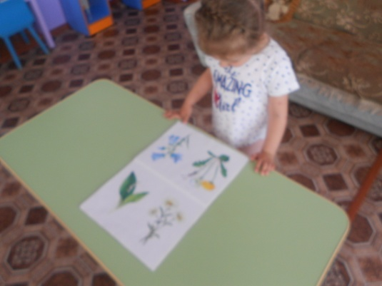
Цветочная неделя
Дать детям знания о цветах, их названии условиях роста. Прививать бережное отношение к природе.
Воспитывать любознательность, наблюдательность.

Slide 7
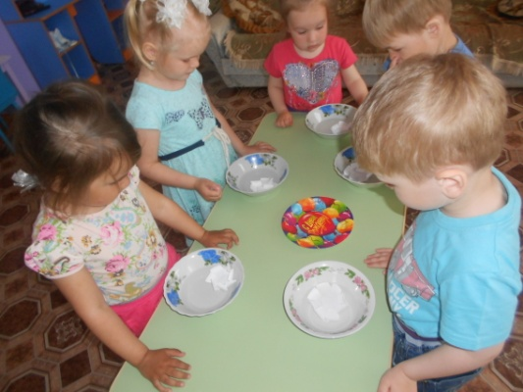
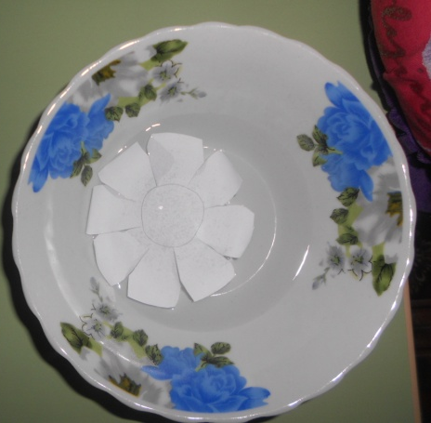
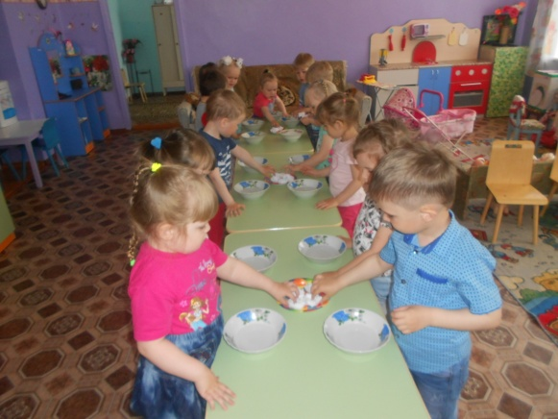
Познавательное и речевое
развитие
Развивать познавательный интерес детей через экспериментальную деятельность, способствовать развитию любознательности. Показать детям, что вода необходима растениям для их роста.

Slide 8
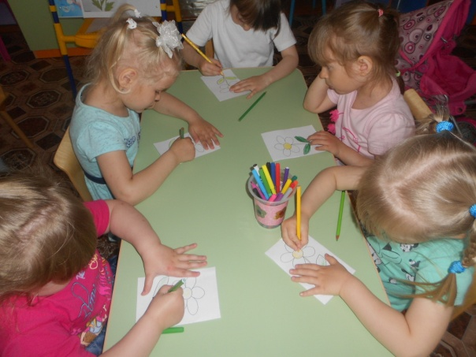
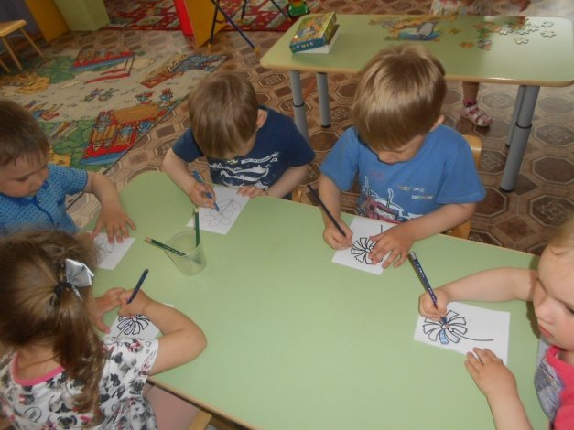
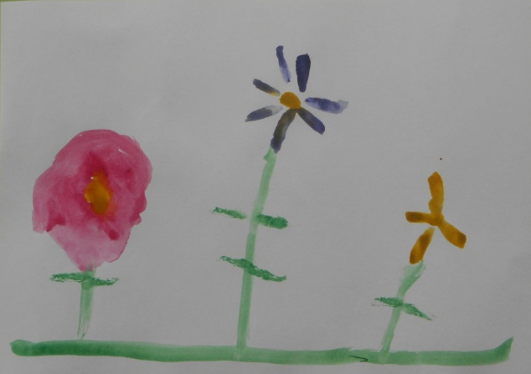
Художественно – эстетическое развитие
Рисование (раскрашивание цветов) – учить закрашивать не выходя за контур
«Красивые цветы» - учить передавать форму цветов. Упражнять в рисовании кистью и красками.

Slide 9
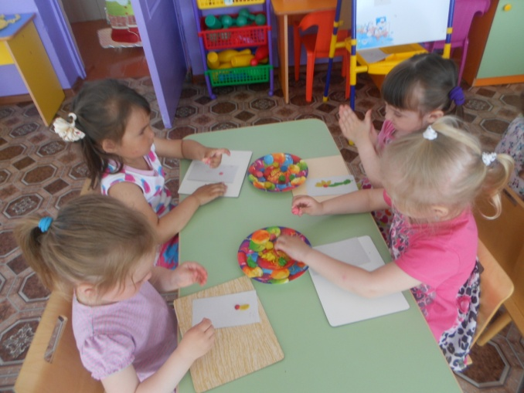
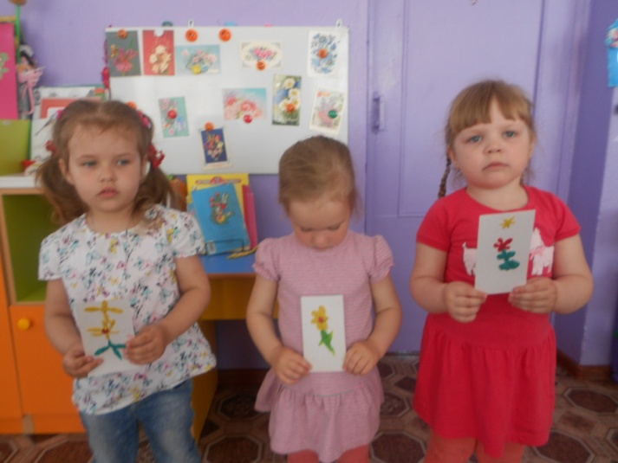
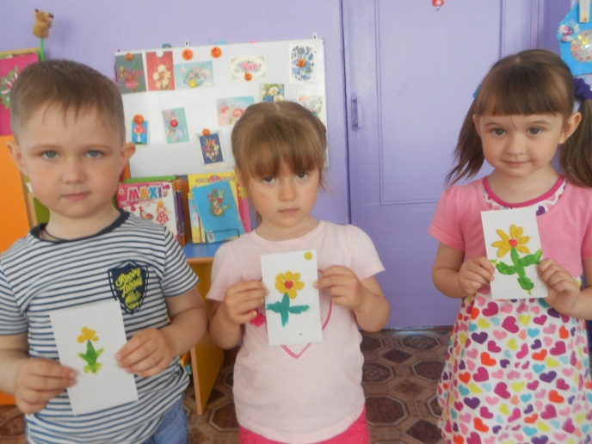
Лепка «Цветы»
Учить детей лепить цветы, раскатывать пластилин прямыми движениями, учить сплющивать в руках.

Slide 10
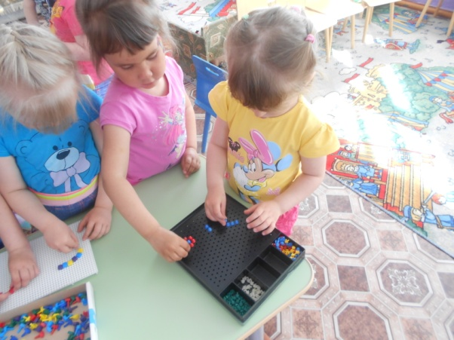
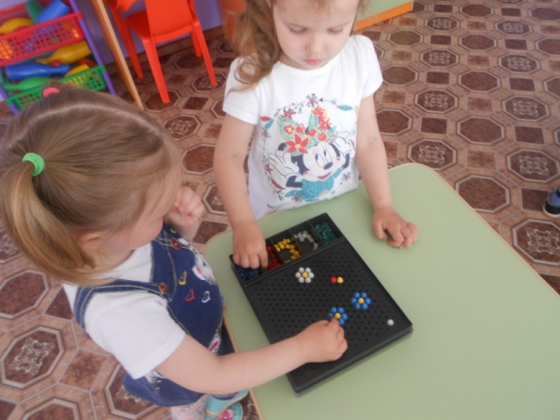
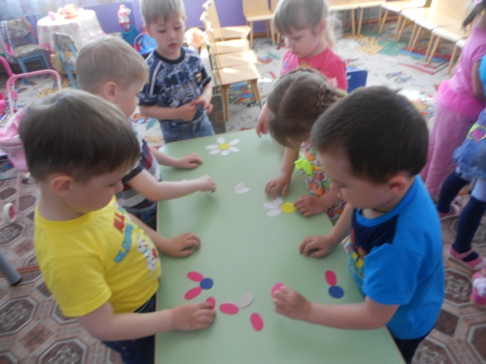
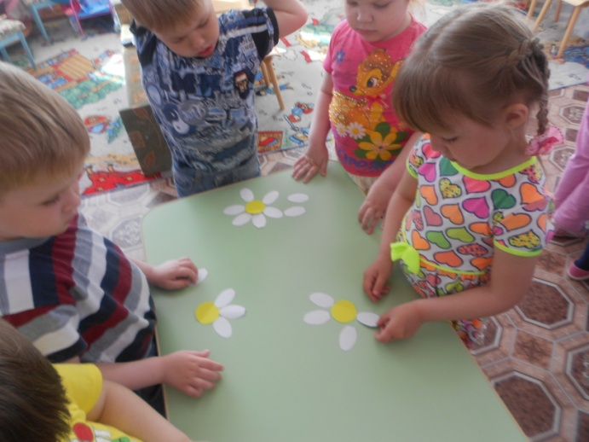
Выкладывание цветов из мозаики и геометрических фигур (развитие мелкой моторики рук)

Slide 11
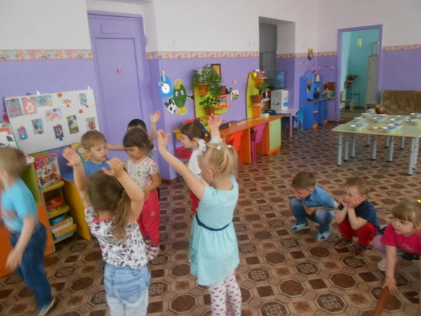
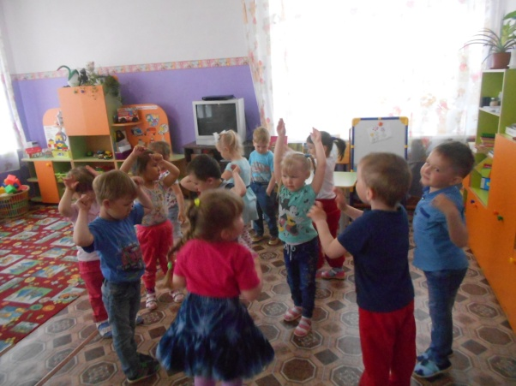
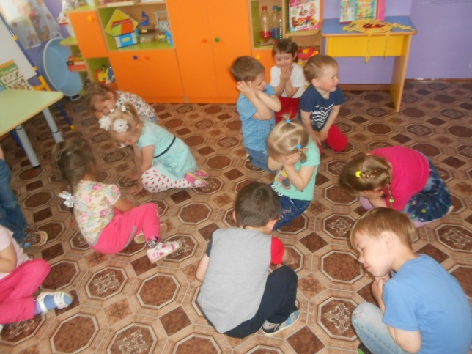
Подвижная игра «Кузнечики, травы, бабочки, цветы» -
развивать внимание.

Slide 12
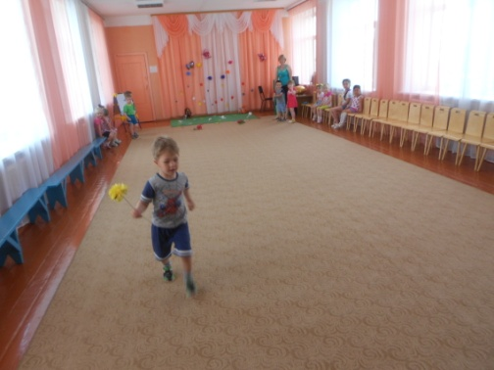
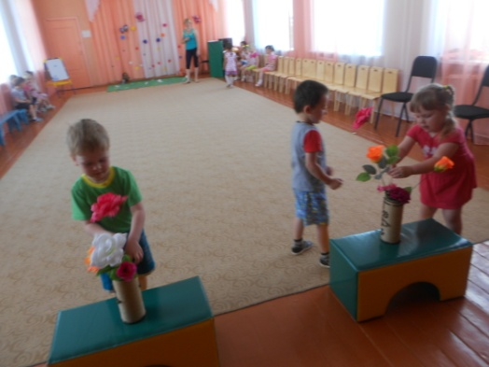
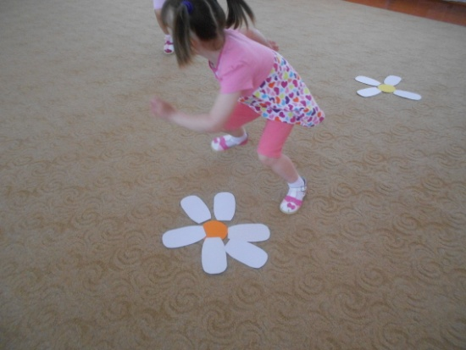
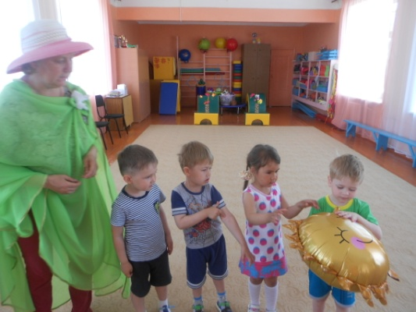
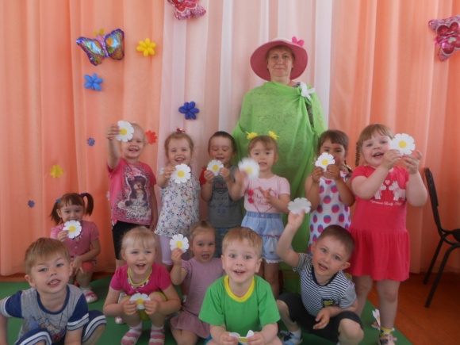
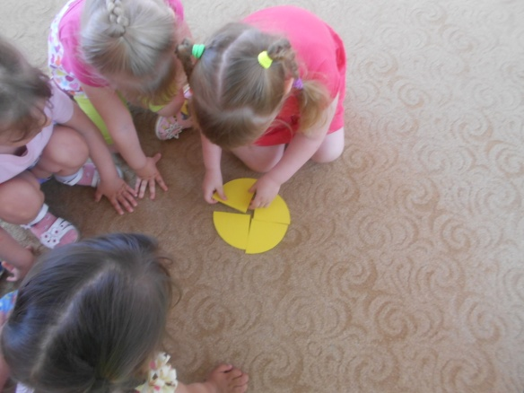
Развлечение «На лесной полянке»
Создать детям радостное, веселое настроение, расширять знание о цветах. Развивать желание играть в соревновательные игры.

Slide 13
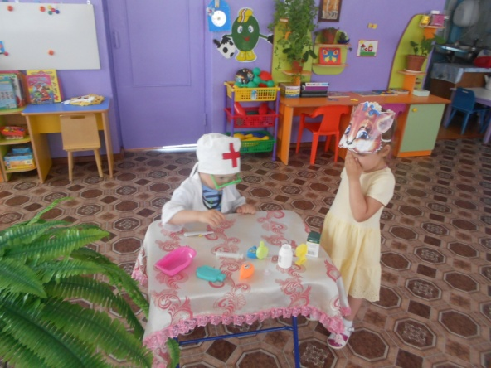
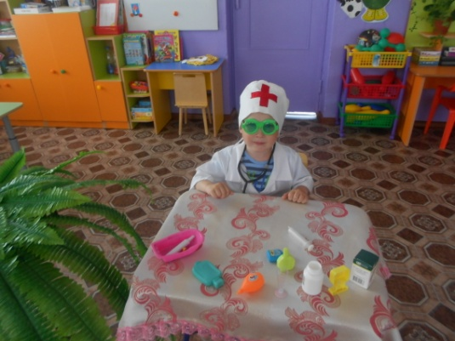
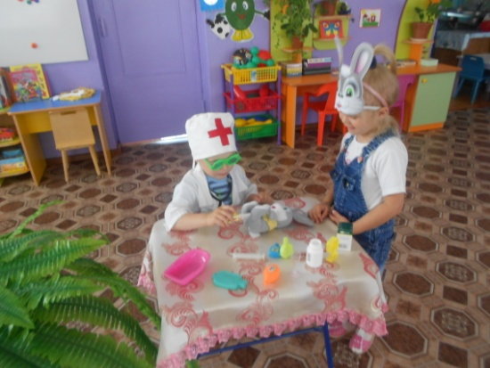
Неделя здоровья
Дать представление о здоровье, его значении, способах сохранения и укрепления; формировать желание вести здоровый образ жизни.
«В сказку за здоровьем» (понедельник)
Театрализация сказки «Айболит»

Slide 14
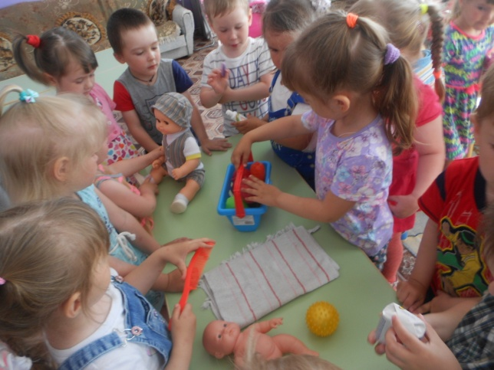
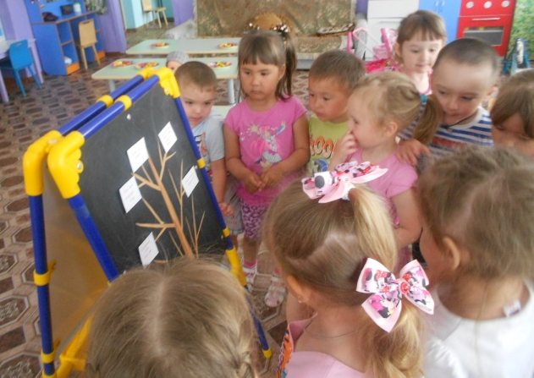
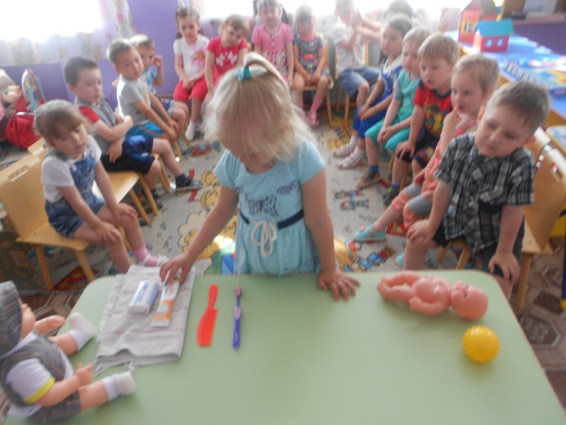
«День чистюль» (вторник)
Познавательное развитие «Сказка о зубной щетке»
Приучать детей быть внимательными к себе, к состоянию своих зубов. Формировать потребность в сохранении зубов здоровыми.

Slide 15
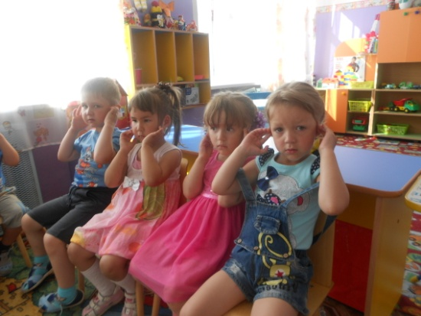
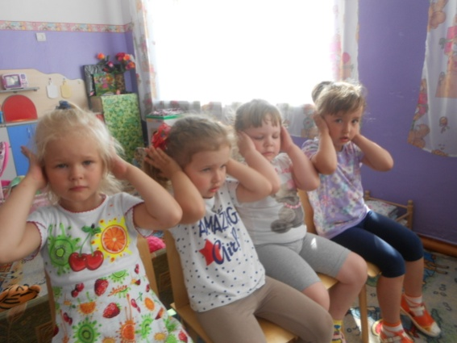
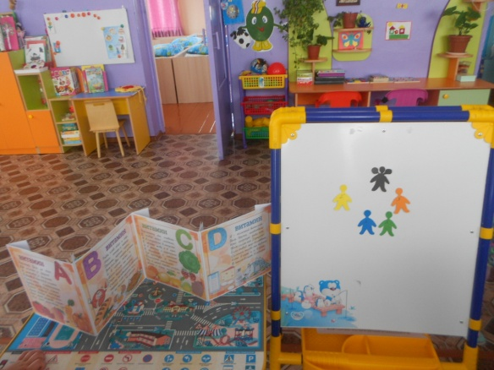
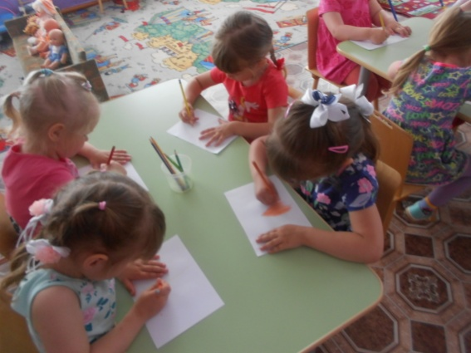
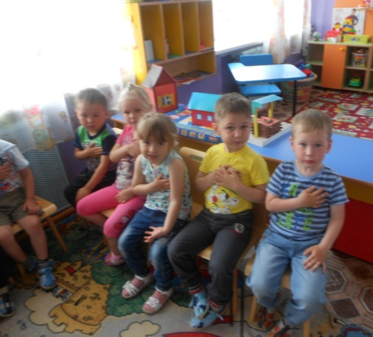
«Быть здоровым я хочу» (среда)
Массаж волшебных точек ушей – стимулирует биологически активные точки, улучшает работу органов дыхания и защищает от простудных заболеваний.
Познавательное развитие «Витамины я люблю, быть здоровым я хочу»

Slide 16
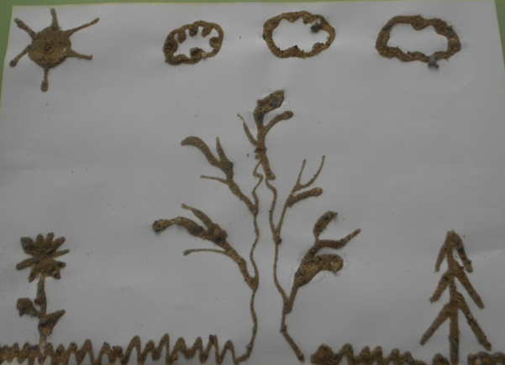
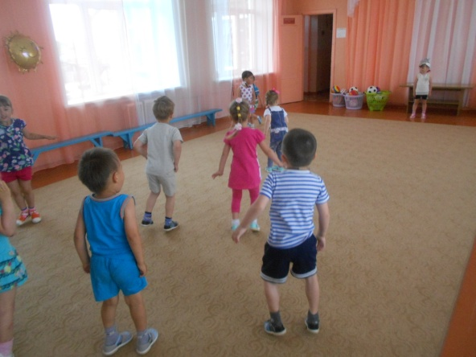
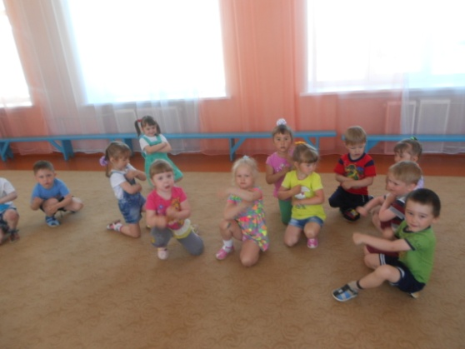
« Я и дома и в саду с физкультурою дружу»
(четверг)
Игра – эксперимент «Песочная страна» - выделить свойства песка: сыпучесть, рыхлость, из мокрого песка можно лепить. Познакомить детей со способом изготовления рисунка из песка.
Подвижные игры
Волк и зайцы
Самолеты
Подбрось - поймай

Slide 17
Художественно – эстетическое развитие
Лепка «Спортивные снаряды» - закреплять умение раскатывать пластилин прямыми и круговыми движениями, соединять детали, плотно прижимая их друг к другу.

Slide 18
«В здоровом теле –здоровый смех!» (пятница)
Развлечение «Праздник мыльных пузырей»
Доставить детям удовольствие в играх с воздушными шарами и мыльными пузырями, развивать двигательную активность.

Slide 19
Воздушные и водные закаливающие процедуры

Slide 20
В гости к дедушке АУ
Рассматривание картин – развивать внимание, наблюдательность; воспитывать бережное и заботливое отношение к окружающему миру: растениям, животным.
Речевое и познавательное развитие

Slide 21
Художественно – эстетическое развитие
Лепка «Грибы» - учить лепить грибы конструктивным способом (ножка, шляпка); показать приемы моделирования шляпки гриба: раскатывание шара и сплющивание в форму. Закреплять умение прочного и аккуратного соединения.

Slide 22
Познавательное развитие
Опыт «Как «работает» воздух» - показать детям, как воздух может поддерживать предметы

Slide 23
Художественно – эстетическое развитие
Аппликация «Гусеница» -учить составлять изображение
из нескольких частей, соблюдая определенную последовательность.

Slide 24
Неделя безопасности
Художественно – эстетическое развитие
Рисование «Светофор» - учить детей рисовать предметы круглой и прямоугольной формы; закрепить цвета.

Slide 25
Познавательное развитие
Игровая ситуация «Наша улица, или светофор»
Закрепить знания детей о сигналах светофора; понятиях: улица, пешеходный переход; вспомнить правила дорожного движения.

Slide 26
Речевое развитие
Рассматривание иллюстраций в книгах
– закрепить правила ОБЖ

Slide 27
Настольные игры по ОБЖ
«Огонь друг, огонь враг»
«Собери по картинке правильно»

Slide 28
Развлечение «Путешествие в страну Светофорию»
Формировать представления о работе светофора, о необходимости знать и соблюдать правила дорожного движения.

Slide 29
Неделя игры и игрушки
Собери героев сказки развивать внимание, мышление, мелкую моторику рук.

Slide 30
Речевое развитие
«Расскажи сказку» – развивать внимание, память, связную речь.

Slide 31
«Моя любимая игрушка» – учить составлять вместе с детьми небольшой рассказ об игрушке. Воспитывать бережное отношение к игрушкам.

Slide 32
Художественно – эстетическое развитие.
Рисование «Неваляшка» – закрепить круглую форму частей тела, учить рисовать неваляшку состоящую из шариков разной величины.

Slide 33
Спасибо
за
внимание

